Slide 1

metR Visualización y manejo de datos meteorológicos
Elio Campitelli
 eliocamp
 d_olivaw
Notes:
(Hola, mi nombre es Elio Campitelli y en esta presentación les voy a mostrar un poco sobre metR, que es un paquete que facilita el trabajo y la visualización de datos meteorológicos organizados en un formato tidy.)

Slide 2
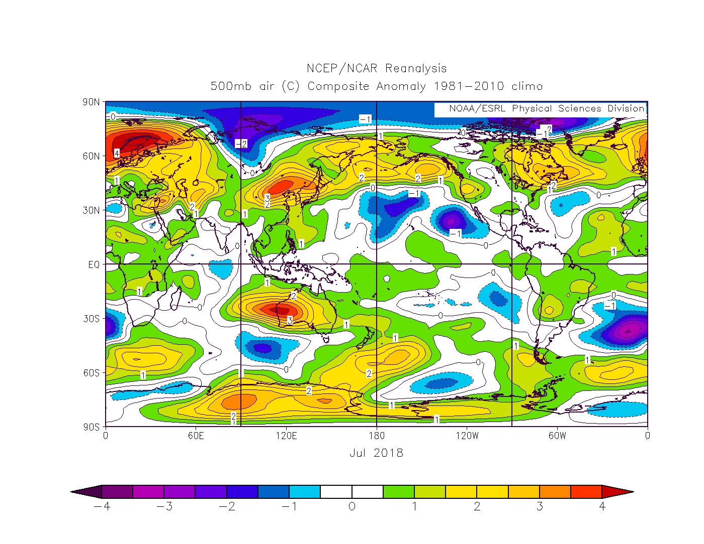
Dialecto meteorológico
Notes:
Antes que nada, no sé cuántos no meteorólogos habrá en la sala (me imagino que pocos). Pero por las dudas… para apreciar los problemas que soluciona metR, me parece que primero es importante tener una idea del “dialecto” que manejamos los meteorólogos al visualizar datos.
Este mapa así como lo ven es lo que sale por default de la página de la base de datos más utilizada en ciencias atmosféricas y es, más o menos, lo que buscamos reproducir. Contornos llenos, etiquetados, escala de colores con un salto en el cero, leyenda que marca los valores entre los colores en vez de el valor que representa el color en sí.
Ah, una cosa que no queremos reproducir es

Slide 3
Dialecto meteorológico
#EndRainbow
Notes:
… la horrenda paleta de colores.

Slide 4
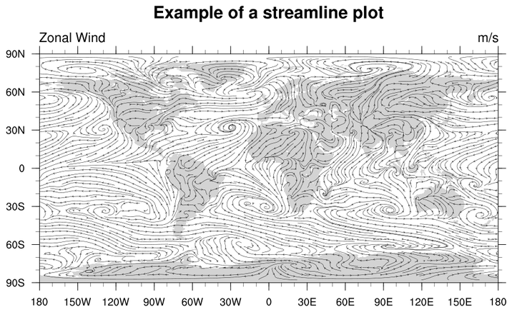
Dialecto meteorológico
Notes:
Para campos vectoriales como el viento, además de flechitas, a veces nos gusta usar líneas de corriente, que son más o menos la trayectoria que seguiría una partícula inmersa en ese flujo. Como detalle, no seguimos el consejo de “siempre etiquetar los ejes”, porque es totalmente obvio qué representan. Además, tenemos una extraña forma de representar los números negativos. En vez de -30, escribimos 30S y en vez de -120, escribimos 120W.

Slide 5
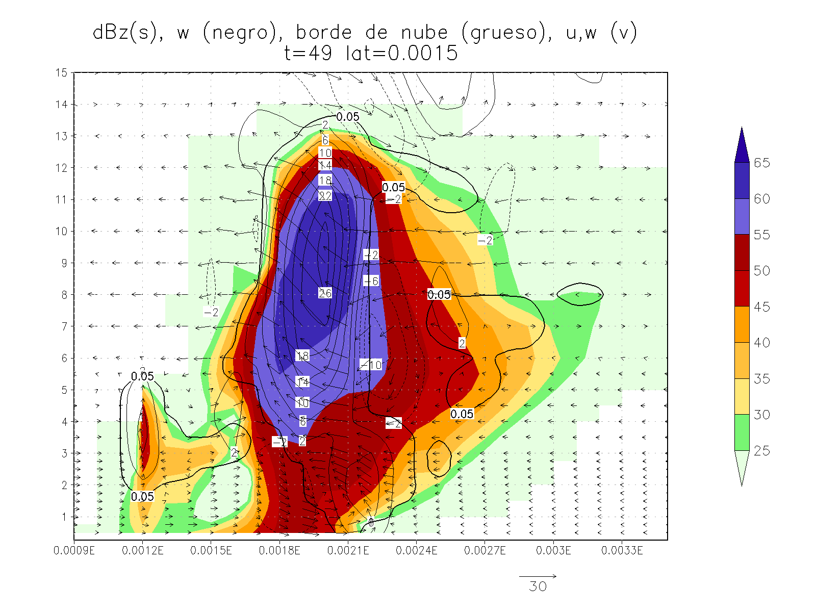
Dialecto meteorológico
Notes:
Otra cosa que hacemos a veces es poner muchas cosas en el mismo gráfico. Como lo que nos interesa es ver la interacción entre distintas variables, es muy común ver adefesios como este, donde se mezclan contornos sombreados, con dos tipos de contornos en línea y, para colmo, flechas. Noten también el uso de la “flecha de referencia”, que da una idea de la magnitud del viento graficado.

Slide 6
Notes:
Dos programas muy usados para hacer estos gráficos son GrADS y NCL. Durante la carrera usé mucho GrADS y todavía lo sigo usando para chequear rápido los datos ya que se puede generar un gráfico literalmente tipeando 3 teclas.
Pero el problema es que ambos programas están limitados en la cantidad de operaciones del tipo estadístico. GrADS, por ejemplo, no tiene una función para calcular el desvío estándar, y crear funciones propias es increíblemente complicado. En R, en cambio, tenés 2 o 3 paquetes que implementan el método estadístico más oscuro que se te pueda ocurrir, y crear tus propias funciones es facilísimo.

Slide 7
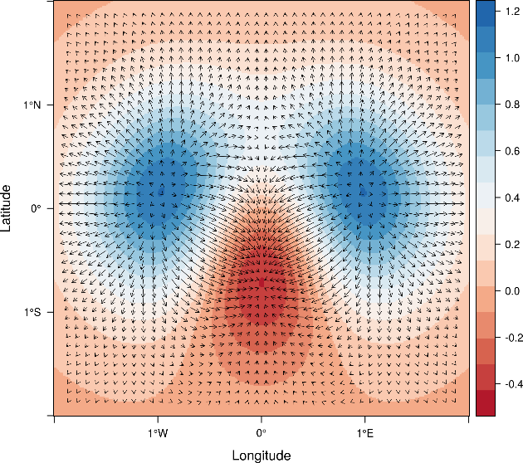
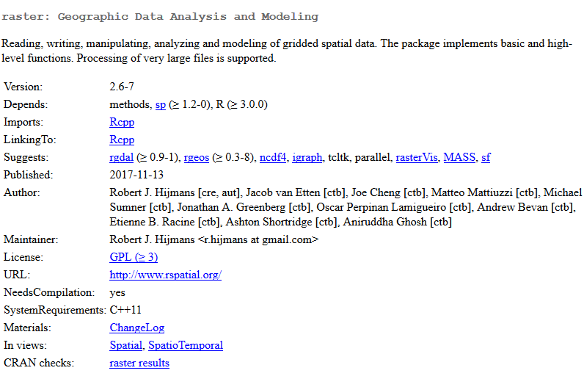
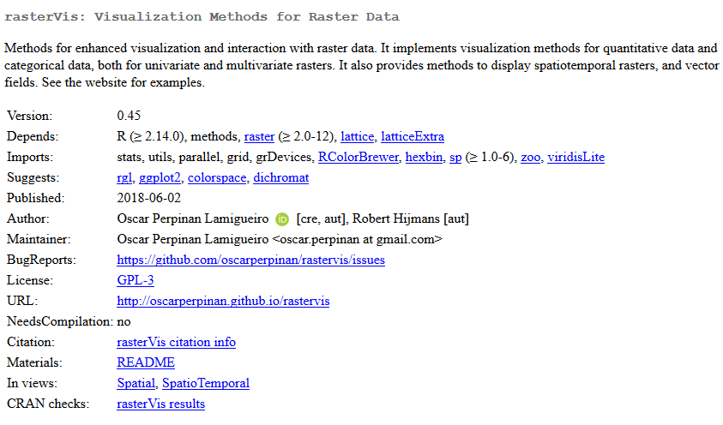
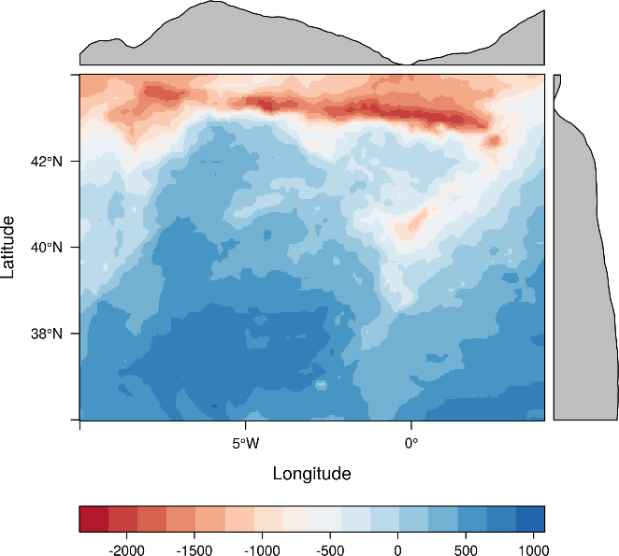
Estado del arte
Notes:
En cuanto a la visualización de datos espaciales en R, el líder indiscutido es el paquete raster y su primo rasterVis. Son excelentes paquetes que permiten trabajar con datos espaciales en disco y hacer un montón de cosas. La visualización, como ven, se acerca mucho a lo que estamos acostumbrados los meteorólogos (aunque en estos ejemplos la posición de las etiquetas no está muy buena).
Pero yo soy un poco terco y estas soluciones no me terminaban de cerrar. Hace tiempo que me había enamorado de ggplot2 y la filosofía de la gramática de los gráficos y no encontraba forma de usar raster con ggplot2. Además, no me siento cómodo teniendo los datos en estructuras relativamente opacas como los rasterbricks; prefiero tener vectores, matrices y data frames donde puedo ver, tocar y oler los datos por mi cuenta.

Slide 8
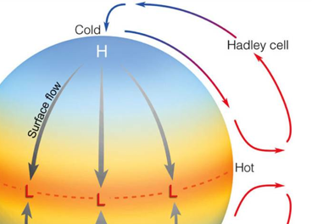

Estado del arte
Hadley Cell
Notes:
Pero el problema es que ggplot2 es que no fue desarrollado por un meteorólogo

Slide 9
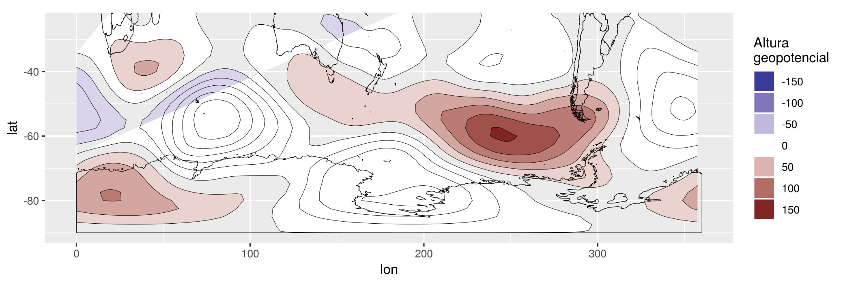
Estado del arte
Notes:
y entonces no está preparado para hablar como uno. Como ven, los contornos sombreados no funcionan ni existe una forma simple de etiquetarlos y las legendas de colores tampoco son “meteorológicas”.
Pero como esto es código abierto, todos esos problemas son resolubles si uno se remanga y lo programa uno mismo. Y eso hice. De hecho, el desarrollo de metR fue un efecto secundario de mi tesis de licenciatura, que desde un principio sabía que quería escribir en markdown.

Slide 10
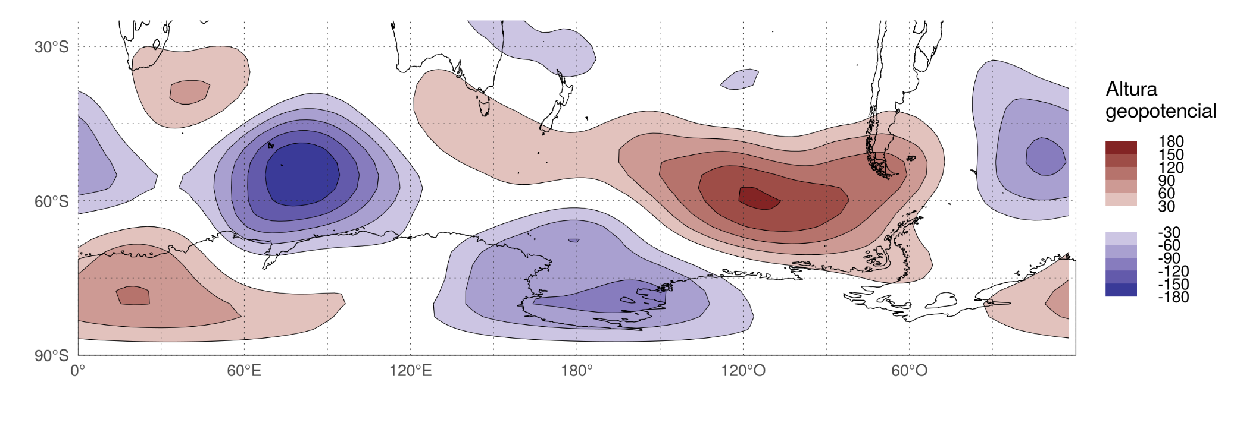
geom_contour_fill()
Notes:
Lo primero que hice, y lo que más uso ahora en mi día a día son contornos llenos. Geom_contour_fill Provee contornos llenos correctamente cerrados, ordenados y con el color que representa el valor interior en vez de el nivel de la línea. Además, puede interpolar automáticamente datos faltantes, lo cual es indispensable para graficar campos que no son “rectangulares”, como la temperatura de la superficie del mar, que obviaemnte no tiene datos en los continentes.
En esta figura también usé algunas algunas funciones de conveniencia para etiquetar los ejes y una nueva guía de colores.

Slide 11
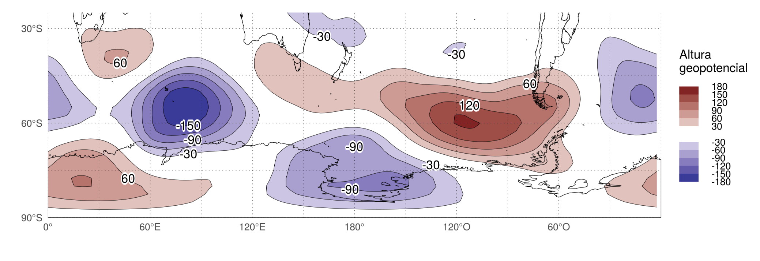
geom_text_contour()
Notes:
Para etiquetar los contornos, metR tiene geom_text_contour() que no sólo pone el texto en un lugar conveniente, sino que además tiene la opción de usar un “stroke” para distinguirlo del resto de las líneas.
Queda pendiente aplicar mejores algoritmos de posicionamiento o incluso alguna forma de que el usuario decida cuál usar.

Slide 12
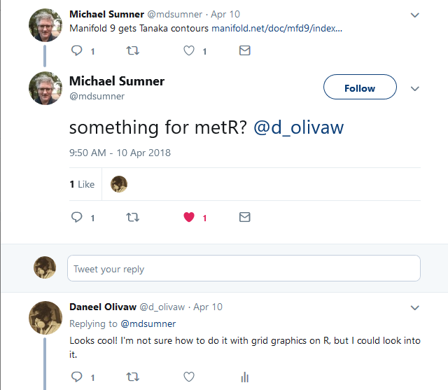
geom_contour_tanaka()
Notes:
Tengo que admitir que en el desarrollo de metR hay un poco de “porque sí”, de “programación lúdica” y geom_tanaka() es el caso. Es un geom que desarrollé más que nada para “jugar” a partir de un tweet de Michael Sumner que casi que me desafió a implementarlo.

Slide 13

geom_contour_tanaka()
Notes:
La idea de los contornos de Tanaka es la de iluminar los contornos de manera de crear la ilusión de relieve. Originalmente está pensado para topografía, pero yo sostengo que puede ser muy útil para visualizar todo tipo de campos escalares! Por ejemplo, permite desambiguar entre contornos que marcan mínimos y contornos que marcan máximos sin requerir colores. De esta manera, la figura es robusta a ser impresa en …

Slide 14
geom_contour_tanaka()
Notes:
… blanco y negro o a ser vista por personas con deficiencia en la percepción del color. Usando contornos de Tanaka no hay forma de confundirse cuáles contornos son positivos y cuáles son negativos.

Slide 15
geom_contour_tanaka()
Notes:
Lo cual no pasa si se usan contornos tradicionales.
Esto no es parte del dialecto de las ciencias de la atmósfera, pero debería serlo.

Slide 16
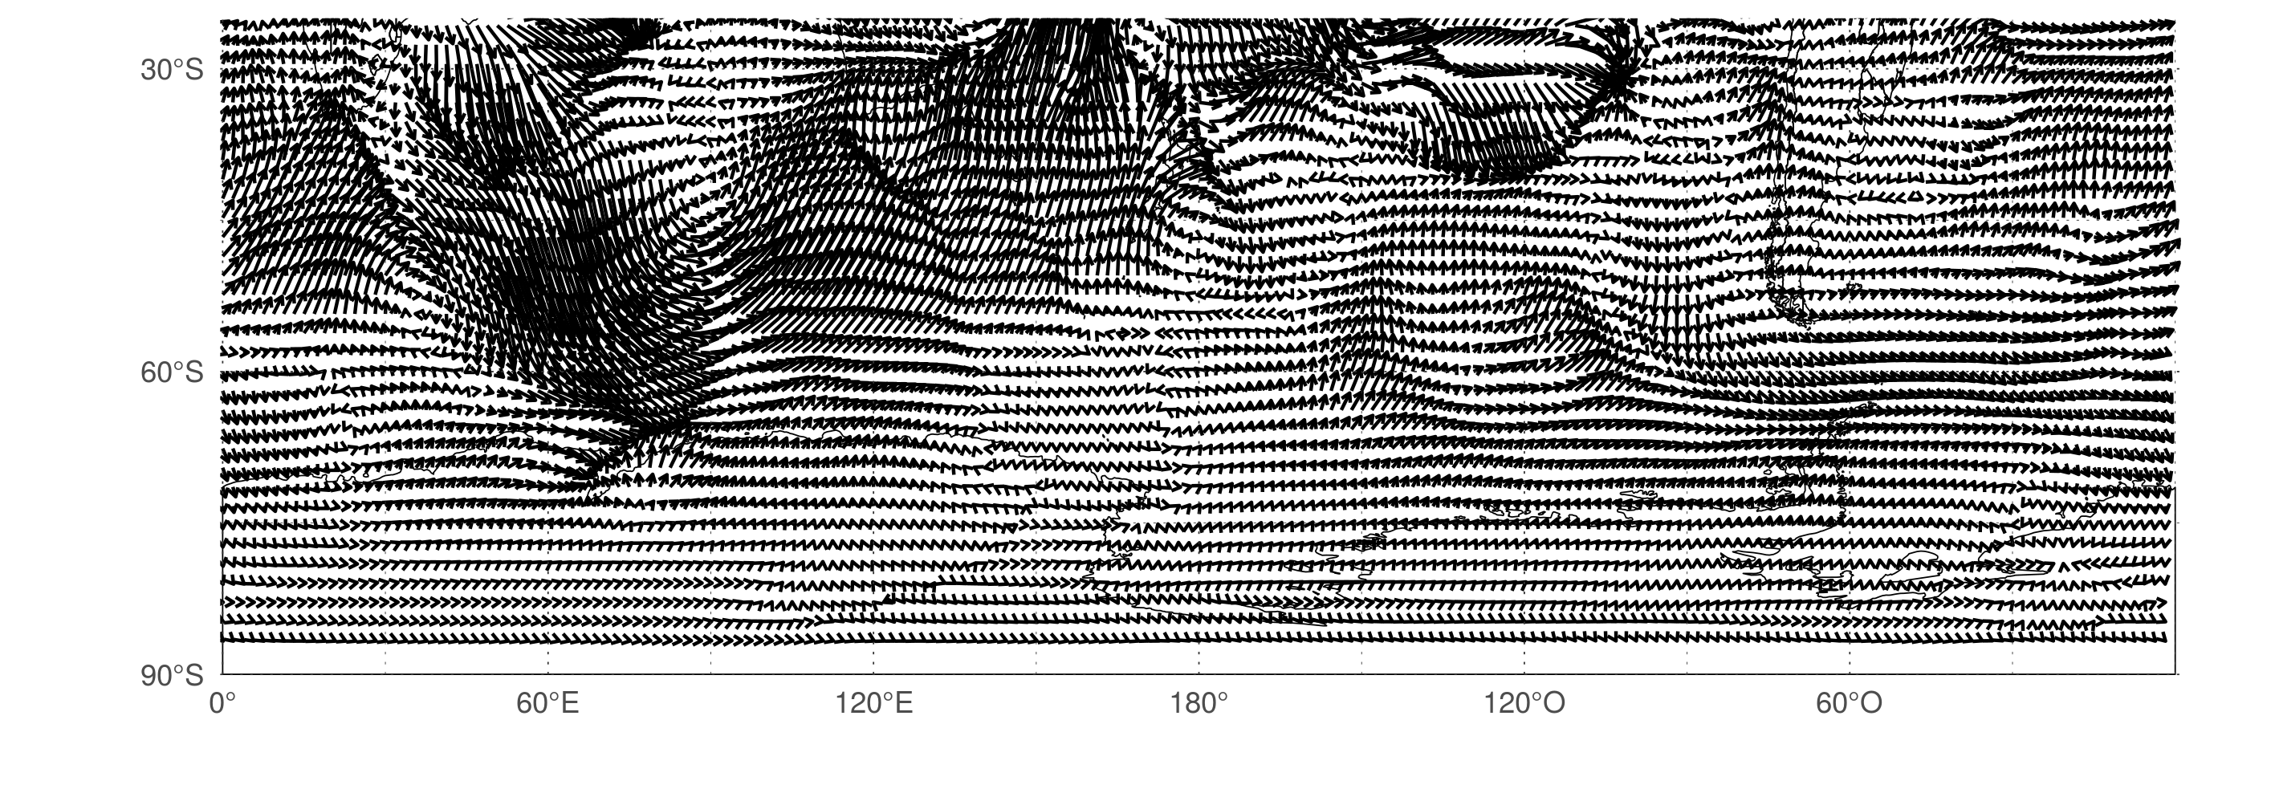
geom_vector()
ggplot(data, aes(lon, lat)) +
geom_segment(aes(xend = lon + scale*u, yend = lat + scale*v),
arrow = my_arrow)
Notes:
Graficar vectores es otra cosa es que bastante más complicado de lo que parece a simple vista.
Esta es la manera “canónica” de dibujar vectores en ggplo2. Consiste en dibujar segmentos que vayan desde un x; y hasta un x + dx; y + dy. La dificultar más aparente es que la sintaxis es redundante y requiere de un factor de escala que hay que elegirlo a ojo.
Pero hay cuestiones más serias que sólo la incomodidad de teclear mucho.
Algo obvio es que el tamaño de la cabeza de la flecha no cambia con la amplitud, lo cual genera toda esta región donde la flecha es mucho más larga que el segmento.
También, se puede ver (acá en el límite derecho) que los extremos de las flechas expanden las escalas lo cual no sólo queda medio feo sino que presenta problemas a la hora de cambiar las coordenadas.

Slide 17
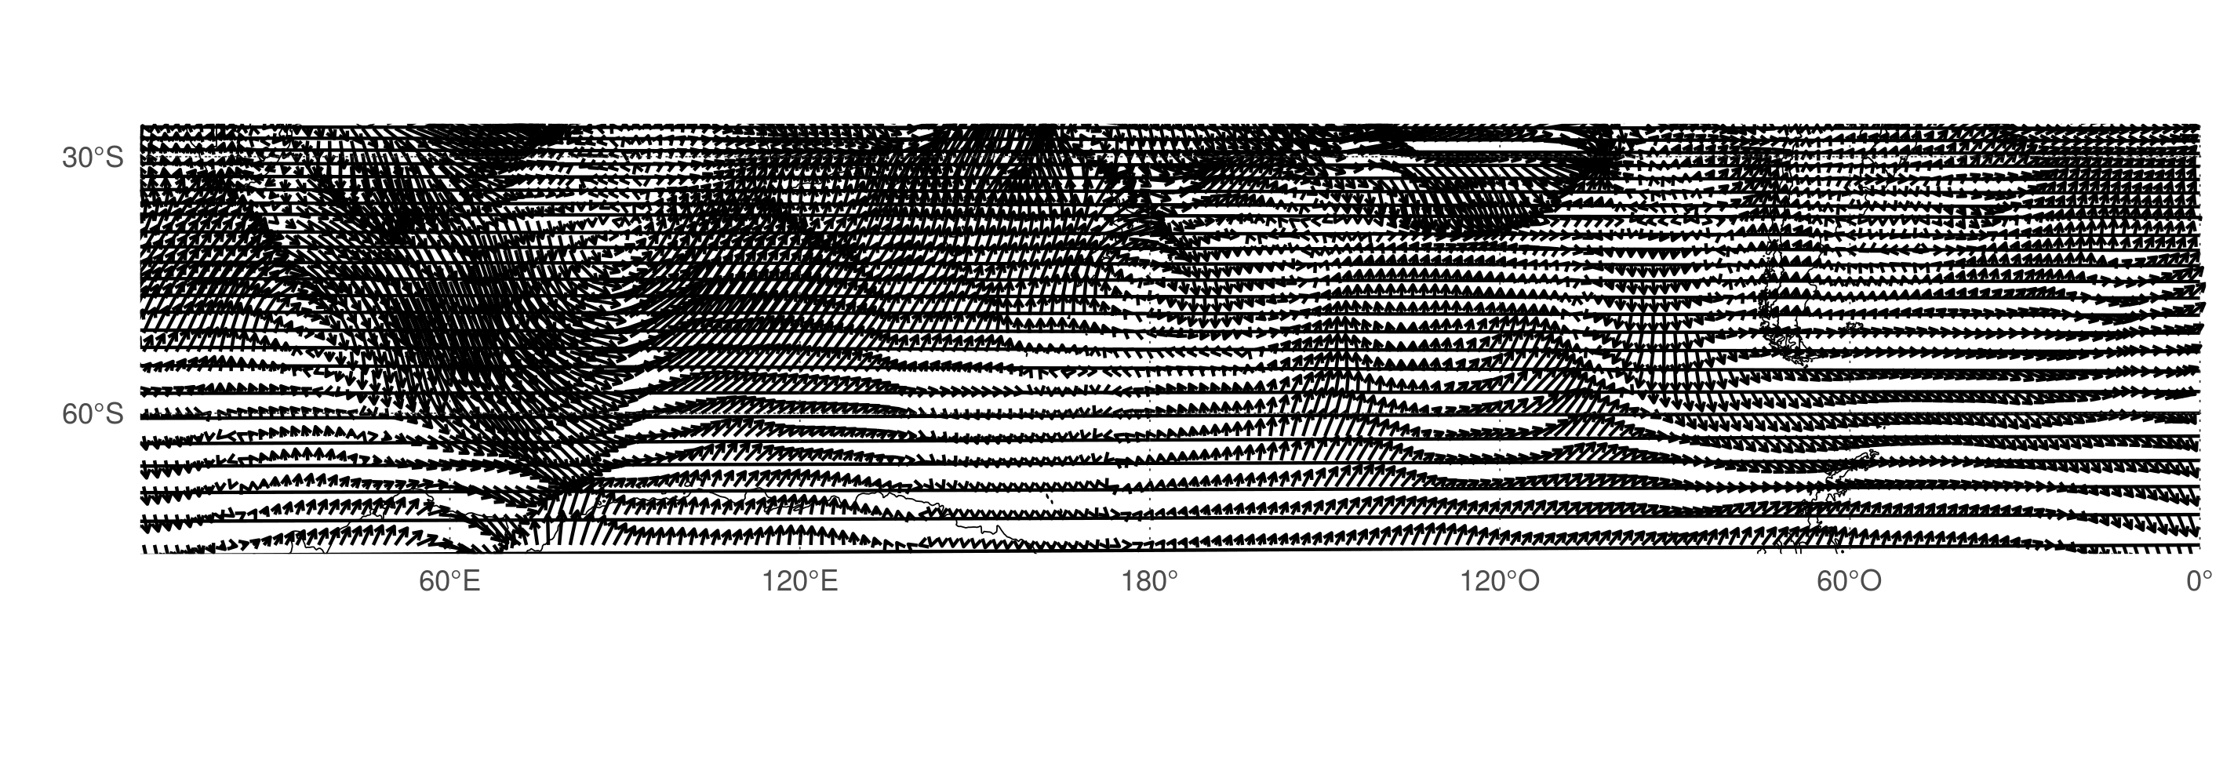
geom_vector()
Notes:
Al usar una proyección cartográfica, las flechas que “cruzan” el meridiano 0 darían toda la vuelta, creando estas líneas rectas horizontales muy molestas.
Por estos y otros problemas, queda claro que la forma “canónica” de graficar flechas con ggplot2 no es satisfactoria. Hay un paquete llamado ggquiver que facilita un poco la creación de flechas pero que tiene estos mismos problemas..
La cuestión radica en la confusión conceptual de describir las flechas según su punto inicial y final en las unidades de x e y cuando en realidad la flecha es un elemento gráfico independiente de las coordenadas que no es más que una forma de representar información de magnitud y dirección.

Slide 18
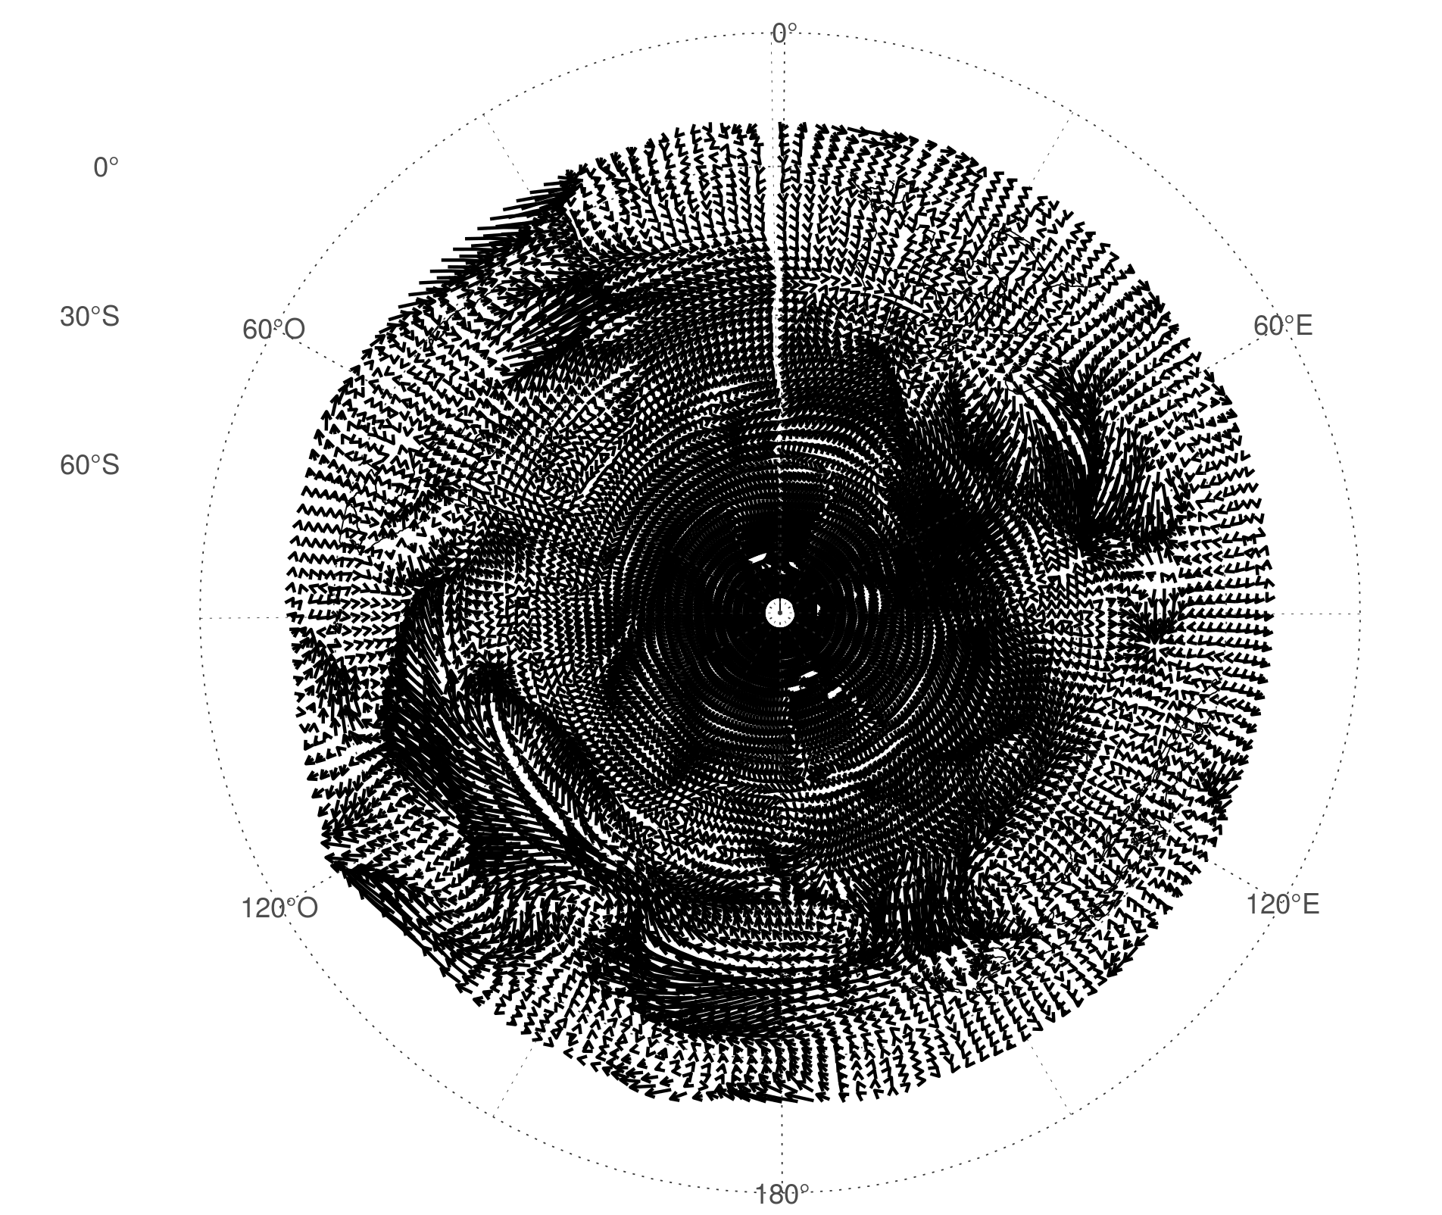
geom_vector()
Notes:
Si se usan coordenadas polares, esta extensión de los límites genera que los extremos no coincidan. Además, si hay flechas largas, éstas aparecen curvadas .
Por otro lado, ¿está bien que las flechas giren y cambien de dirección al cambiar las coordenadas? En este caso está más o menos claro que sí…

Slide 19
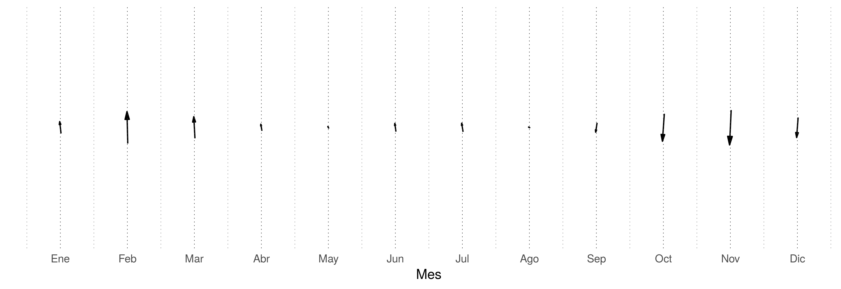
geom_vector()
Notes:
Pero y este? Acá las flechas representan la dirección y magnitud del viento medio en un punto a lo largo del año. En este caso hay que preservar la dirección de las flechas en cualquier transformación de los ejes. ¡Esto también incluye cambios en la relación de aspecto del gráfico!

Slide 20
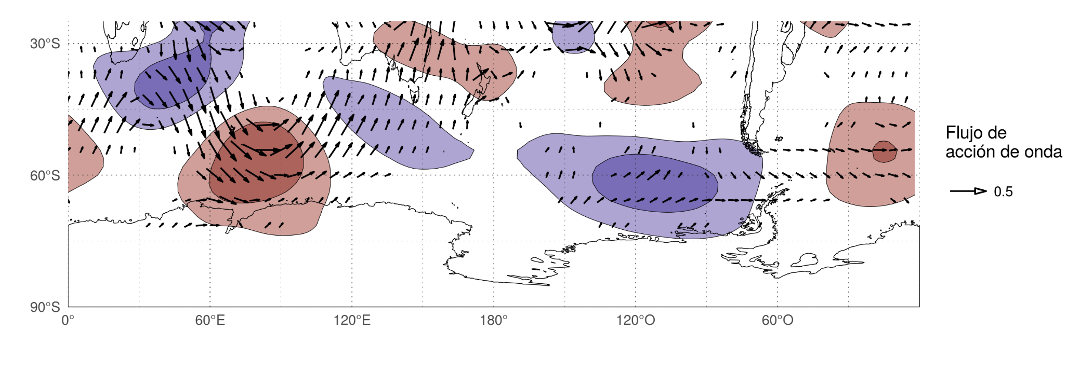
geom_vector()
ggplot(data, aes(lon, lat)) +
geom_vector(aes(dx = u, dy = v), skip = 2, min.mag = 0.05)
Notes:
geom_vector() atiende a esas cuestiones con una sintaxis amigable y además permite modificar fácilmente la densidad de la grilla con el parámetro “skip” y la magnitud mínima que nos interesa visualizar.
La flecha de referencia que ven acá también es parte del dialecto meteorológico y está en desarrollo.

Slide 21
geom_streamline()
Notes:
Una forma alternativa para visualizar campos vectoriales son las líneas de corriente, que tienen algunas ventajas con respecto a las flechitas.

Slide 22
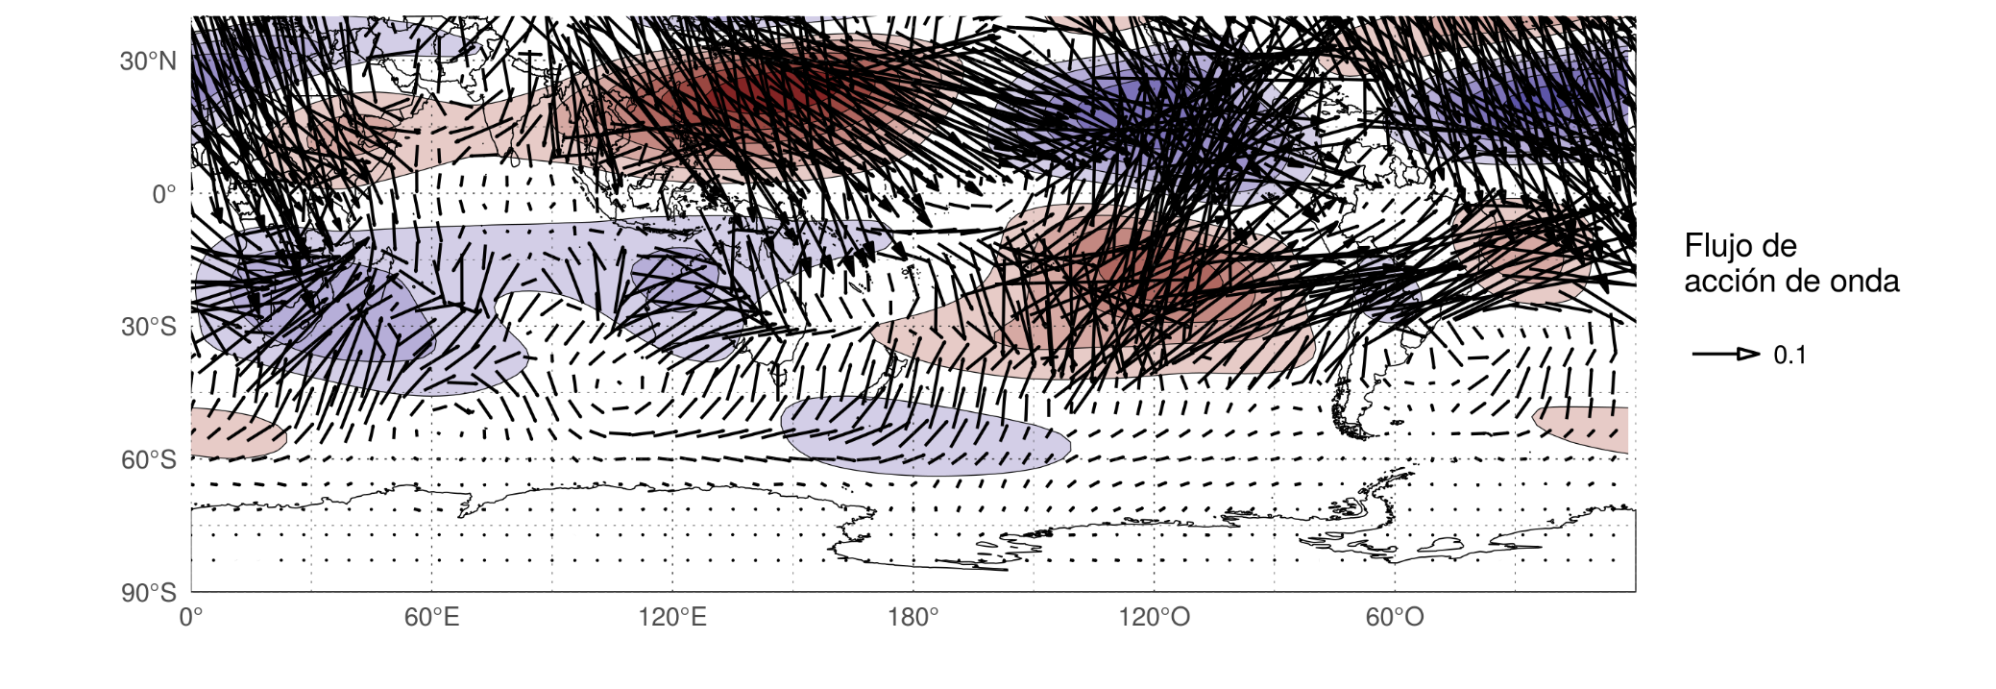
geom_streamline()
Notes:
En mi trabajo muchas veces tengo que analizar campos de una cosa que se llama “flujo de actividad de onda” que tiene una magnitud MUUUY distinta entre hemisferios. Al plotearlos con flechas, uno tiene que elegir entre flechas gigantes que tapan todo el gráfico y se van de escala…

Slide 23
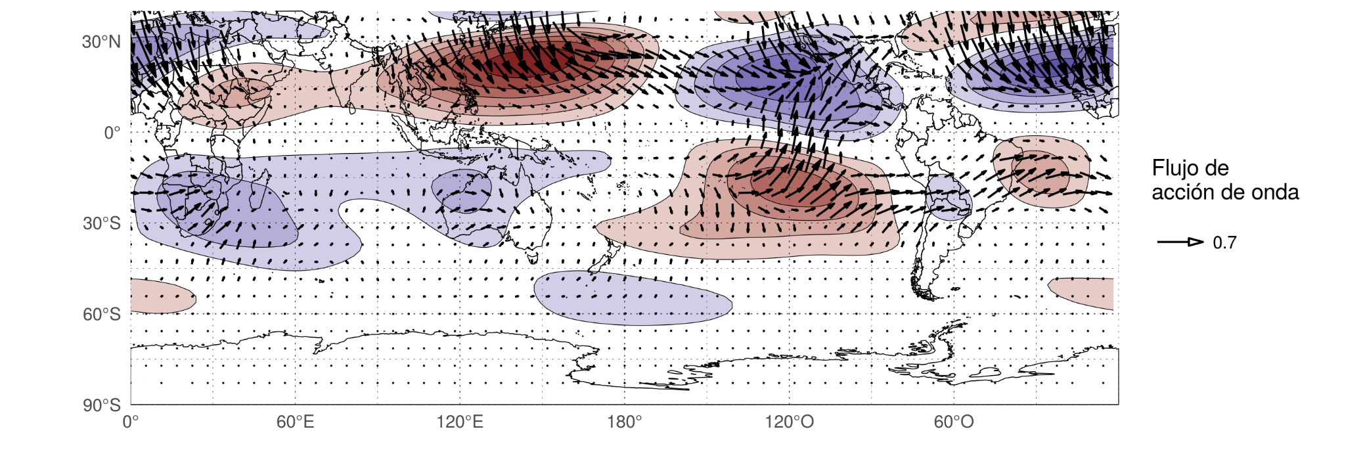
geom_streamline()
Notes:
… o no ver nada en el hemisferio sur.

Slide 24
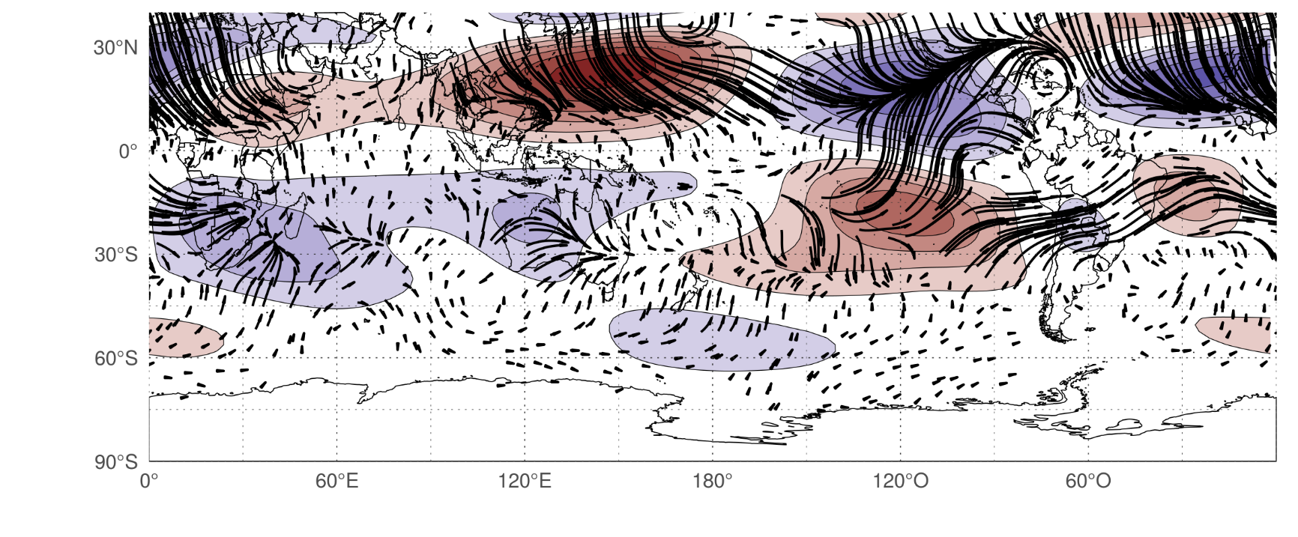
geom_streamline()
Notes:
Las líneas de corriente resuelven un poco este problema. Las regiones con magnitud grande y chica pueden convivir en un mismo gráfico. Para el caso de este tipo de flujos, que son una forma de ver hacia donde va la energía, es además más intuitivo, ya que lo que interesa en general no es la magnitud y dirección del flujo en cada punto particular, sino su transporte a lo largo del globo.

Slide 25
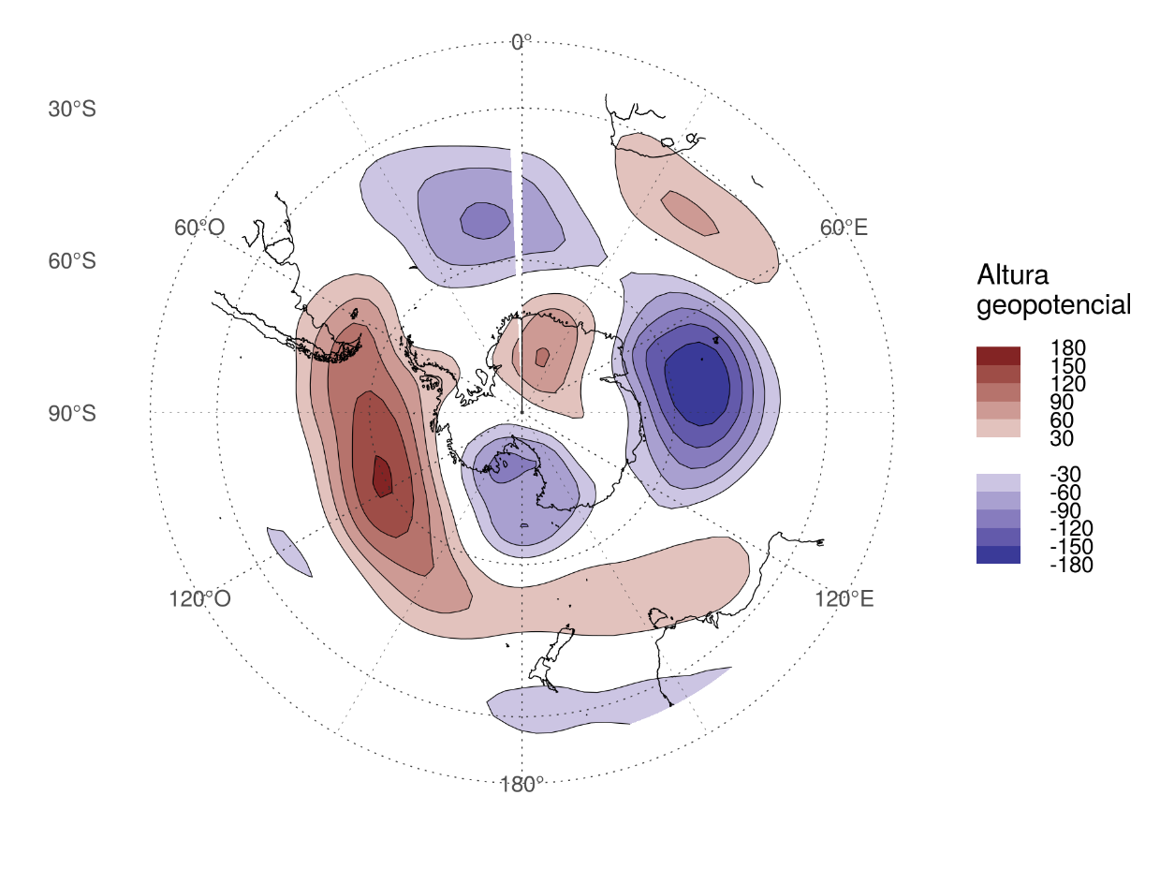
library(ggperiodic)
Notes:
Finalmente, esto es algo que terminé de desarrollar hace poco luego de muchas iteraciones, y es el problema de visualizar datos periódicos.
El problema es que la grilla en la que uno tiene definido los datos no tiene datos en 0 y en 360, porque son el mismo punto y estaría contándolo dos veces. Pero al graficar, sí hay que repetirlo para que no pase lo que ven acá…

Slide 26
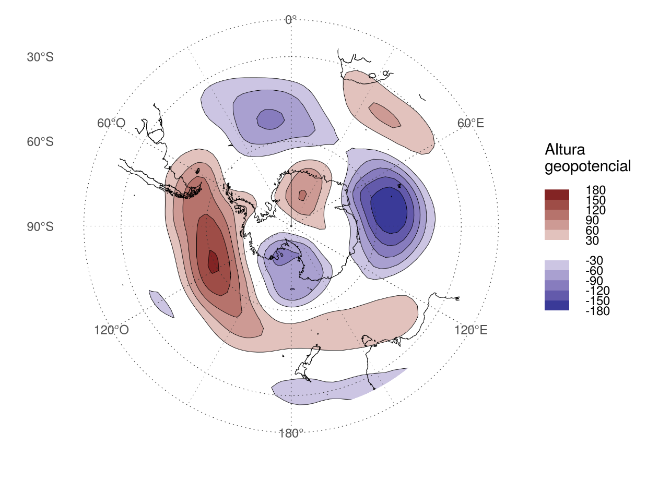
library(ggperiodic)
Notes:
… y en cambio quede así.
Originalmente mi solución fue una función que hacía la duplicación manualmente, o un argumento dentro de geom_contour_fill() pero hace poco me di cuenta de que hay una solución más automática y general que me pareció que merecía su propio paquete.

Slide 27
library(ggperiodic)
data <- ggperiodic::periodic(data, lon = c(0, 360))
Notes:
Con ggperiodic lo único que hay que hacer es definir la periodicidad con la función “periodic” y ggplot se encarga del resto.
Así como metR es un subproducto de mi tesis de licenciatura, ggperiodic es un subproducto de metR, pero creo que es una solución elegante y automática del problema de graficar datos periódicos en general.

Slide 28
Notes:
Todo lo anterior permite usar ggplot2 para “hablar como un meteorólogo”, pero todavía está el tema de cómo leer los datos en un data frame prolijo de manera de aprovechar las herramientas ya existentes.

Slide 29
ReadNetCDF()
Notes:
Un formato estándar para los datos atmosféricos es el netCDF y por supuesto que R tiene un paquete para leerlos. El paquete “ncdf4” levanta estos archivos sin ningún problema…

Slide 30
ReadNetCDF()
nc <- nc_open("psi.mon.mean.nc")
lon <- ncvar_get(nc, "lon")
lat <- ncvar_get(nc, "lat")
level <- ncvar_get(nc, "level")
time <- ncvar_get(nc, "time")
stream <- ncvar_get(nc, "psi", start = c(1, 16, 4, 1),
count = c(-1, 79, 1, -1), collapse_degen = FALSE)
dimnames(stream) <- list(lon = lon, lat = lat[16:(16+79-1)],
level = level[4], time = time)
stream <- reshape2::melt(stream)
Notes:
… salvo que lo hace como un array sin dimensiones y leer el campo como un data frame con las especificaciones de latitud, longitud, altura y variable es extremadamente tedioso. Y leer sólo una parte de los datos no es nada fácil. Todo el proceso requiere leer una a una cada dimensión, leer la variable indicando el “start” y “count” de cada dimensión (valores que hay que buscar a mano), luego darle nombre a las variables y finalmente hacer un melt.

Slide 31
ReadNetCDF()
stream <- ReadNetCDF(“psi.mon.mean.nc",
subset = list(level = 0.2101, lat = -90:60))
lon lat level psi time
1: 0.000 59.9986 0.2101 -130896128 1948-01-01
2: 1.875 59.9986 0.2101 -130666440 1948-01-01
3: 3.750 59.9986 0.2101 -130443560 1948-01-01
4: 5.625 59.9986 0.2101 -130222264 1948-01-01
5: 7.500 59.9986 0.2101 -129993216 1948-01-01
6: 9.375 59.9986 0.2101 -129735152 1948-01-01
Notes:
Y ReadNetCDF() básicamente hace todo eso automáticamente, devolviendo un data.table bien ordenadito con los datos listo para ser procesados y visualizados como uno quiera.

Slide 32
Otras funciones
geom_text_contour()
stat_subset()
EOF()
ImputeEOF()
Interpolate()
Derivate()
FitWave(), BuildWave() y FilterWave()
FitLm()
GeostrophicWindw()
Funciones termodinámicas:
IdealGas()
ClausiusClapeyron() …
Notes:
Hay otras funciones también. Por ejemplo, EOF() calcula componentes princiales (que en meteorología se le dicen “funciones ortogonales empíricas”) e ImputeEOF() usa un algoritmo basado en EOF para imputar datos faltantes.
Derivate es una forma fácil de calcular derivadas de datos multivariados utilizando formulas.
Como mi investigación es sobre ondas planetarias, por supuesto que hay funciones para hacer fourier, filtar y reconstruir ondas. Y FitLm() es para obtener coeficientes de ajuste lineal (como el paquete broom, pero rápido).

Slide 33
Futuro
Notes:
Algunas cosas que ya están en proceso es la leyenda para vectores y funciones para transformar los valores de longitude fácilmente entre valores entre 0 y 360 a valores entre -180 y 180 grados.
También estoy considerando si es conveniente que separar las extensiones de ggplot en su propio paquete, lejos de las utilidades más específicas.
En cualqueir caso, metR va creciendo principalmente por las necesidades de los usuarios, que por ahora y que yo sepa soy solo yo. Por eso espero que si alguno de ustedes decide instalarlo y usarlo, no tengan miedo de ir al repositorio de metR y crear un issue con cualquier sugerencia o problema que tengan.
Mejor aún, nos quedan unos 5 minutos de presentación así que hagan sus las preguntas o sugerencias ahora.

Slide 34
 github.com/eliocamp/metR/issues
✶ eliocamp.github.io/metR
 eliocamp.github.io/codigo-r
Notes:
Muchas gracias.

